Slide 1

урок математики
1 класс

Slide 2

Доброе утро!
Прозвенел звонок для нас.
Все зашли спокойно в класс.
Встали все у парт красиво, подравнялись.
Тихо сели, спинки прямо.
Вижу: класс уже готов
Снова начинать урок.

Slide 3
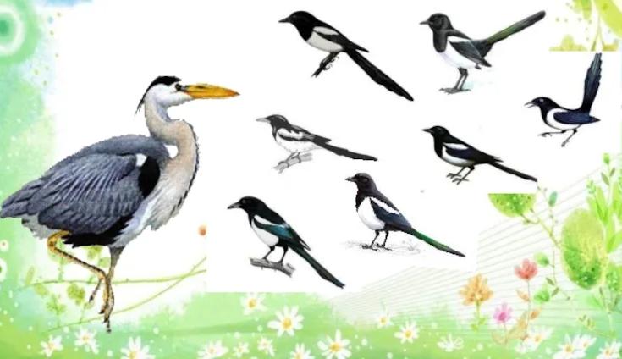
К серой цапле на урок
Прилетело семь сорок.
А из них лишь три сороки
Приготовили уроки.
Сколько лодырей – сорок
Прилетело на урок?
4

Slide 4
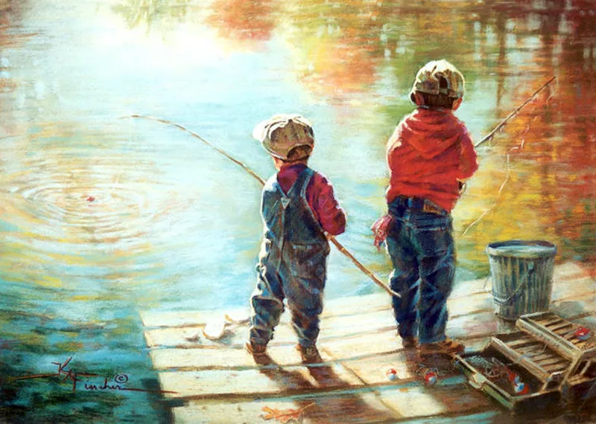
На удочку Андрей
Поймал шесть окуней.
А друг его Сергей
Трех небольших ершей.
Сосчитай без лишних слов
Этих мальчиков улов.
9

Slide 5
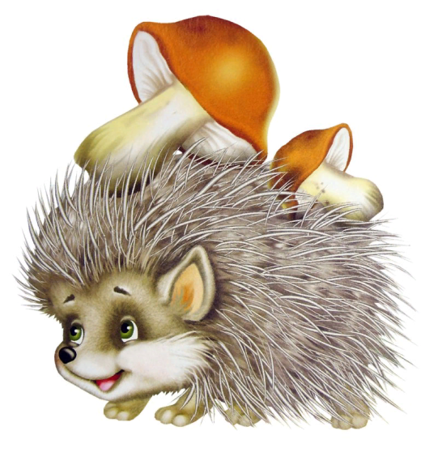
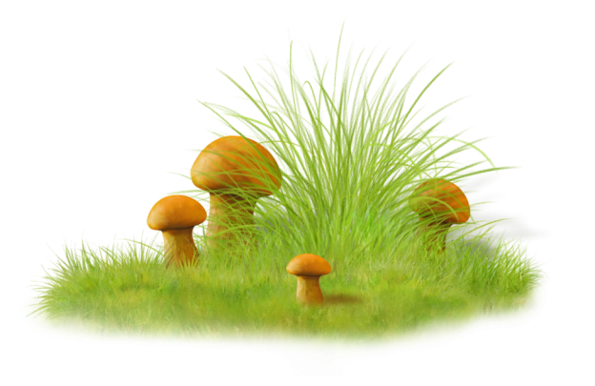
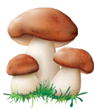
Сколько грибов осталось на поляне?
Ежик по грибы пошел,
Восемь рыжиков нашел.
Шесть грибов в корзинку,
Остальных — на спинку.
Сколько рыжиков везешь
На своих иголках, еж?
3+4=7

Slide 6
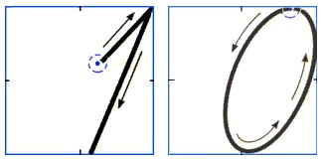



Тема урока?
Число 10
4 +1 = 5 +2 = 7 +1= 8 + 2 =
?
10
Из каких цифр состоит число 10?
+2
+1
+1
+2

Slide 7
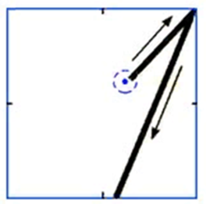
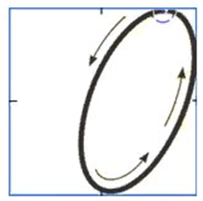
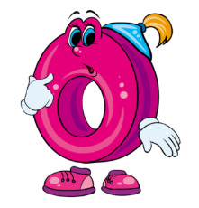

Цифра нуль — пустое место
Или просто — ничего.
Нуль раздулся в знак протеста,
Чтоб заметили его.
Нулик! Нуль! Не надо злиться.
Стань скорей за единицей.
Только так, когда вы вместе,
Будет сразу целых — десять!
Цифра вроде буквы О
Это ноль иль ничего
Круглый ноль, такой хорошенький,
Но не значит ничегошеньки!
Если ж слева рядом с ним
Единицу примостим,
Он побольше станет весить
Потому, что это – десять.
ВАЖНО! Цифра ноль, поставленная справа от другой цифры, увеличивает числовое значение всех левее стоящих цифр на разряд.

Slide 8







Slide 9


Сколько карандашей нужно добавить,
чтобы получилось 10?
4
5
6

Slide 10

Сколько карандашей нужно добавить,
чтобы получилось 10?
7
8
9

Slide 11

Сколько карандашей нужно добавить,
чтобы получилось 10?
3
4
5

Slide 12

Сколько карандашей нужно добавить,
чтобы получилось 10?
7
8
9

Slide 13
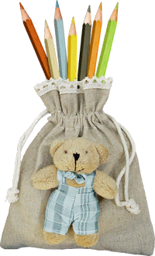
Сколько карандашей нужно добавить,
чтобы получилось 10?
2
3
4

Slide 14

Сколько карандашей нужно добавить,
чтобы получилось 10?
0
1
2
Notes:
На цифры настроены триггеры. Наводим курсор и ждём появления руки-указателя. Правильный ответ: увеличение картинки.
Ошибочный ответ: картинка исчезает.
Картинка с детьми: переход на следующий слайд.

Slide 15

Сколько карандашей нужно добавить,
чтобы получилось 10?
0
1
2

Slide 16

Сколько карандашей нужно добавить,
чтобы получилось 10?
3
4
5

Slide 17

Сколько карандашей нужно добавить,
чтобы получилось 10?
3
4
5

Slide 18
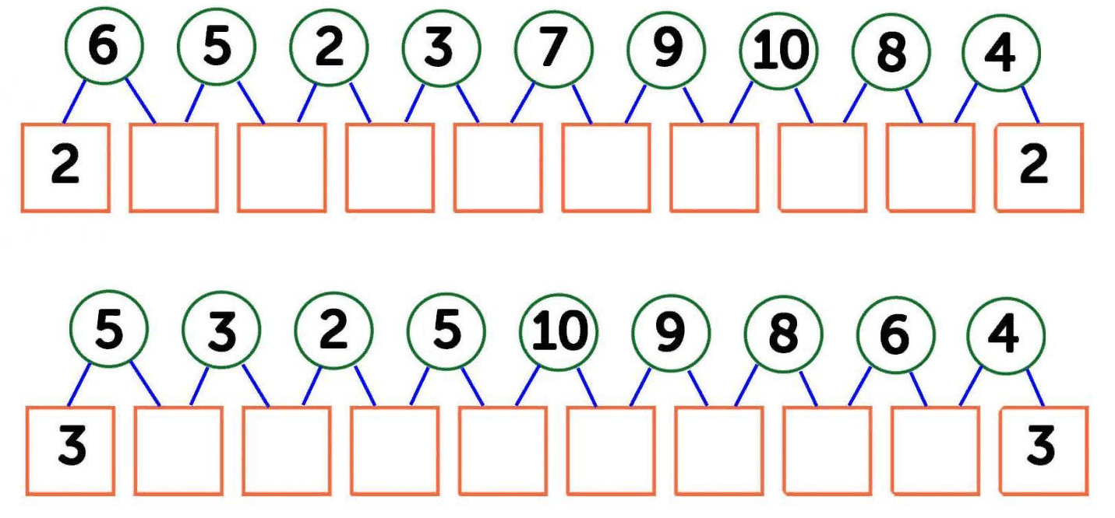



4
1
1
2
5
4
6
2
2
1
1
4
6
3
5
1

Slide 19


Slide 20
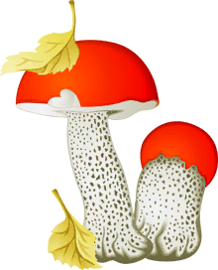
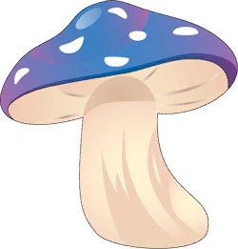
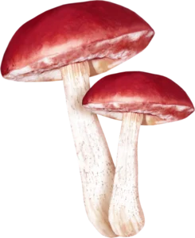
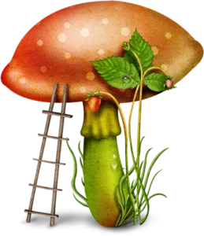
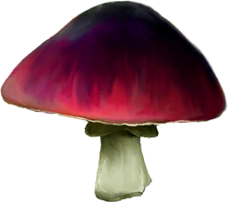
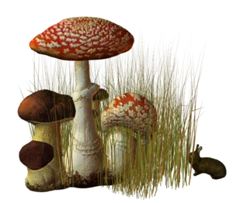
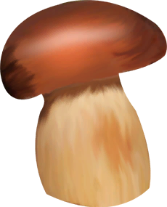
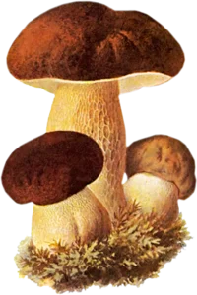
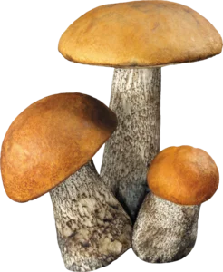
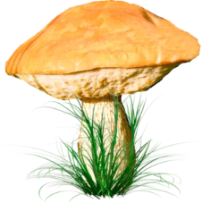
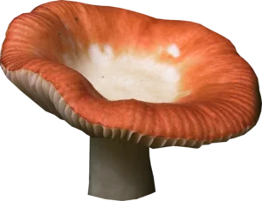
Сколько на рисунке грибов с числом 10?
1
2
10
0
5
7
1
10
6
9
4
8
10
0
5
3
10
7
1

Slide 21

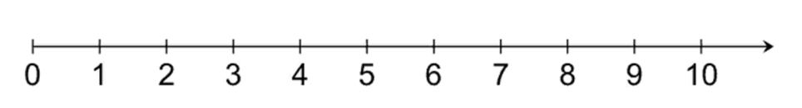
Запомните!
В числовом ряду число десять стоит после числа девять
Девять меньше, чем десять. Десять больше, чем девять.
9 < 10
10 > 9

